Slide 1
আজকের মাল্টিমিডিয়া ক্লাসে সবাইকে শুভেচ্ছা

Slide 2
পরিচিতি
মোঃ মনিরুজ্জামান মনির
সহকারি শিক্ষক (আই সি টি)
আমবাগান উচ্চ বিদ্যালয়
সাদুল্লাপুর, গাইবান্ধা।
monirict12@gmail.com
০১৭২৮১৬৬১১৬
তথ্য ও যোগাযোগ প্রযুক্তি
শ্রেণি- সপ্তম
অধ্যায়- ২য়
পাঠ- ১০
সময়ঃ ৪০ মিনিট
তারিখঃ
Notes:
পরামর্শ চাই……(Monir) ০১৭২৮১৬৬১১৬। monirsarker79@gmail.com

Slide 3
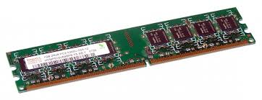
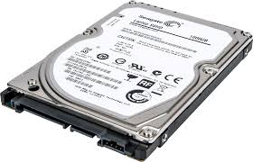
Notes:
প্রশ্ন-উত্তরের মাধ্যমে পাঠ শিরোনাম শিক্ষার্থীদের দ্বারা ঘোষণা করা যেতে পারে।

Slide 4
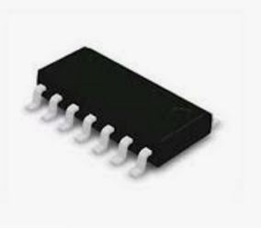
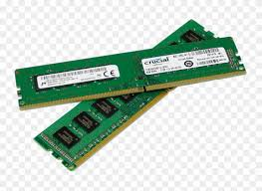
মেমোরি ও স্টোরেজ ডিভাইস
Notes:
পাঠের শিরোনাম বোর্ডে লিখে দিতে হবে।

Slide 5
এই পাঠ শেষে শিক্ষার্থীরা...
মেমোরি ও স্টোরেজ ডিভাইজ কী তা বলতে পারবে।
মেমোরির প্রকারভেদ উল্লেখ করতে পারবে।
RAM ও ROM -এর মধ্যে পার্থক্য বর্ণনা পারবে।
Notes:
উপস্থাপনের সময় এই স্লাইডটি হাইড করে রাখতে পারেন।

Slide 6
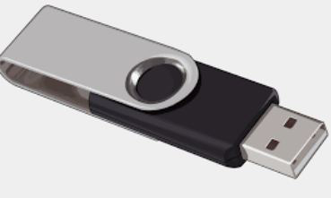
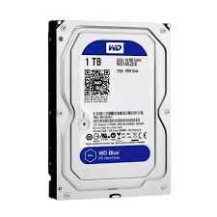
যে সব যন্ত্রাংশের মাধ্যমে তথ্য-উপাত্ত, ছবি, ভিডিও, অডিও ইত্যাদি স্থায়ী বা অস্থায়ীভাবে সংরক্ষণ করা যায় তাকে কম্পিউটারের ভাষায় মেমোরি বা স্টোরেজ ডিভাইস বলে।
Notes:
শিক্ষার্থীদের জিজ্ঞাস করা যেতে পারে এগুলো কী কী কাজে ব্যবহার হয় এবং তাদের ধারণ ক্ষমতা কেমন হয়।

Slide 7
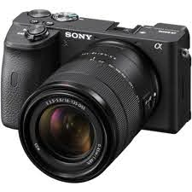
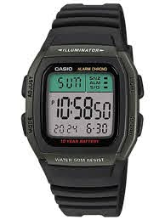
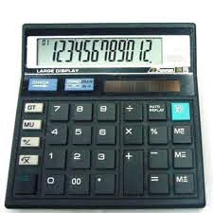
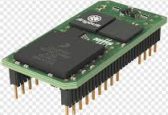
আজকাল কম্পিউটার বা মোবাইল ফোন ছাড়াও প্রায় সকল প্রকার প্রযুক্তি পন্যেই মেমোরি ও স্টোরেজ ডিভাইজ ব্যবহার হচ্ছে।
Notes:
এগুলো ছাড়াও আরও কী কী আইসিটি যন্ত্র রয়েছে যাতে মেমোরি বা স্টোরেজ ডিভাইস ব্যবহার হয়।

Slide 8
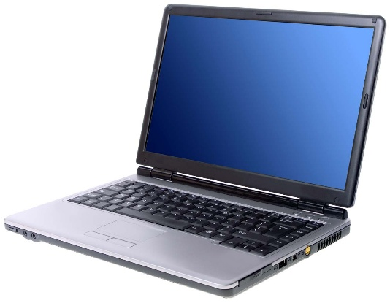
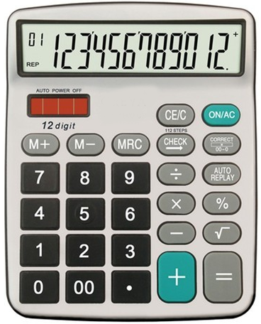
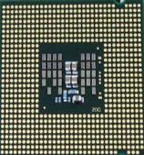
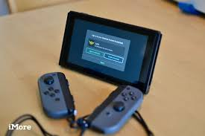
ডিজটাল দেয়াল ঘড়ি
ল্যাপটপ কম্পিউটার
ক্যালকুলেটর
আধুনিক প্রযুক্তিনির্ভর সকল পন্যই মাইক্রোপ্রসেসর দ্বারা পরিচালিত হয়।
স্মার্ট ফোন
ডিজিটাল ক্যামেরা
গেম কনসোল

Slide 9
একক কাজ
মেমোরি বা স্টোরেজ ডিভাইস কাকে বলে?
আধুনিক প্রযুক্তিনির্ভর সকল পন্যই কী দ্বারা পরিচালিত হয়?

Slide 10
মেমোরির শ্রেণিবিভাগ
মেমোরি দুই প্রকার...
১. প্রধান বা প্রাথমিক মেমোরি
২. সহায়ক মেমোরি।
প্রধান মেমোরি দুই ধরণের...
১. RAM- (Random Access Memory)
২. ROM- (Read Only Memory)

Slide 11
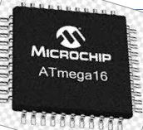
প্রধান বা সহায়ক মেমোরির ক্ষমতা দুইভাবে প্রকাশ করা হয়।
একটি গতি যা হার্টজ (Hz) এবং অন্যটি হলো ধারণ ক্ষমতা যা বাইট (Byte) দ্বারা প্রকাশ করা হয়।

Slide 12
বিট, বাইট, কিলোবাইট, মেগাবাইট, গিগাবাইট ও টেরাবাইট এর তুলনা
8 বিট = ১ বাইট (Byte)
1024 বাইট= ১ কিলোবাইট (Kilobyte)
1024 1024 বাইট= ১ মেগাবাইট (Megabyte)
1024 1024 1024 বাইট = ১ গিগাবাইট (Gigabyte)
1024 1024 1024 1024 বাইট = ১ টেরাবাইট (Terabyte)
এক বাইট সমান ৮বিট, 1024 বাইট যেহেতু 1000 এর কাছাকাছি সেজন্য একে এক কিলোবাইট বলা হয়।

Slide 13
RAM ও ROM এর পার্থক্য
RAM- (Random Access Memory)
কম্পিউটার বা স্মার্টফোনের মাদারবোর্ডের সাথে র‍্যাম সংযুক্ত থাকে।
প্রসেসর প্রাথমিকভাবে র‍্যামে প্রয়োজনীয় তথ্য জমা রাখে এবং ঐ তথ্য নিয়ে তা প্রক্রিয়াকরণ করে।
প্রসেসর র‍্যামের যে কোনো জায়গা থেকে সরাসরি তথ্য সংগ্রহ করে বলে একে Random Access Memory সংক্ষেপে RAM বলা হয়।
প্রসেসরের গতির সাথে পাল্লা দিয়ে র‍্যামের মেমোরি ও গতিও এখন অনেক বেশি।
র‍্যামের তথ্য থাকা না থাকা বিদ্যুৎ প্রবাহের উপর নির্ভরশীল। যার কারণে একে অস্থায়ী স্মৃতি বলা হয়।

Slide 14
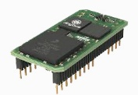
RAM ও ROM এর পার্থক্য
ROM- (Read Only Memory)
কম্পিউটার বা স্মার্টফোনের মাদারবোর্ডের সাথে র‍ম সংযুক্ত থাকে।
আইসিটি যন্ত্রপাতি বা কম্পিউটারের হার্ডওয়ার সচল রাখা ও তা চালু করার জন্য কিছু নির্দেশনা প্রয়োজন হয় যা রম -এ স্থায়ীভাবে সংরক্ষিত থাকে।
প্রসেসর র‍্যামের যে কোনো জায়গা থেকে সরাসরি তথ্য সংগ্রহ করে বলে একে Random Access Memory সংক্ষেপে RAM বলা হয়।
র‍ম -এর তথ্য থাকা না থাকা বিদ্যুৎ প্রবাহের উপর নির্ভর করে না।
ব্যবহারকারীও বিশেষ ব্যবস্থা ছাড়া রমের মেমোরি মুছে ফেলতে পারে না তাই একে স্থায়ী মেমোরিও বলা হয়।
এর তথ্য শুধু পাঠ করা যায় বলে একে ROM বা Read Only Memory বলে।

Slide 15
দলীয় কাজ
র‍্যাম ও রমের মধ্যে পার্থক্য বর্ণনা কর।

Slide 16
মূল্যায়ন
সঠিক উত্তরে টিক(∙) চিহ্ন দাও।
১। আধুনিক প্রযুক্তিনির্ভর সকল পন্যই কী দ্বারা পরিচালিত হয়?
(ক) Chip
(খ) Microprocessor
(গ) ROM
(ঘ) RAM
2। মেমোরি কয় প্রকার?
(ক) ২
(খ) ৩
(গ) ৪
(ঘ) ৫
৩। ১ বাইট সমান কত বিট?
(ক) ৪ বিট
(খ) ৬ বিট
(গ) ৮ বিট
(ঘ) ১০ বিট
৪। আইসিটি যন্ত্রে ব্যবহার হয়...
i. র‍্যাম
ii. রম
iii. প্রসেসর
নিচের কোনটি সঠিক?
(ক) i ও ii
(খ) ii ও iii
(গ) i ও iii
(ঘ) i, ii ও iii

Slide 17
বাড়ির কাজ
আইসিটি যন্ত্রে মেমোরি বা স্টোরেজ ডিভাইসের গুরুত্ব ব্যাখ্যা কর।

Slide 18
ধন্যবাদ

